Slide 1
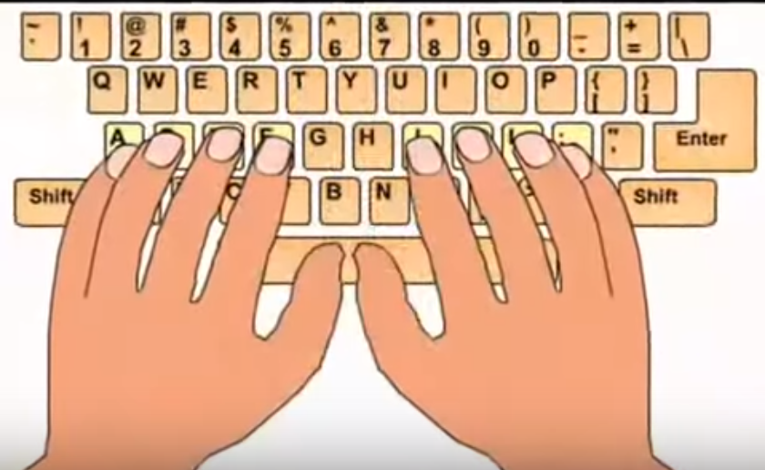

Slide 2
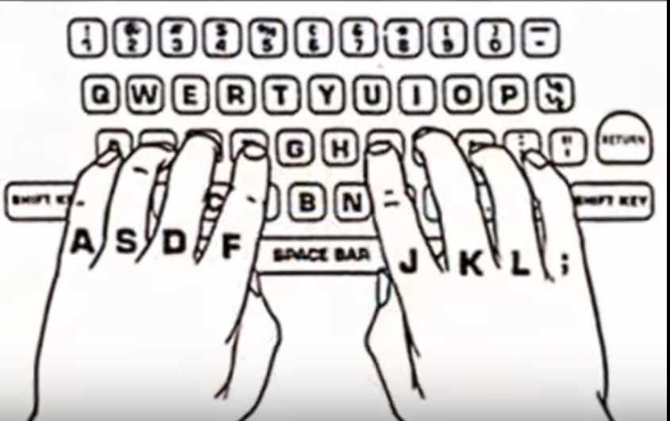

Slide 3
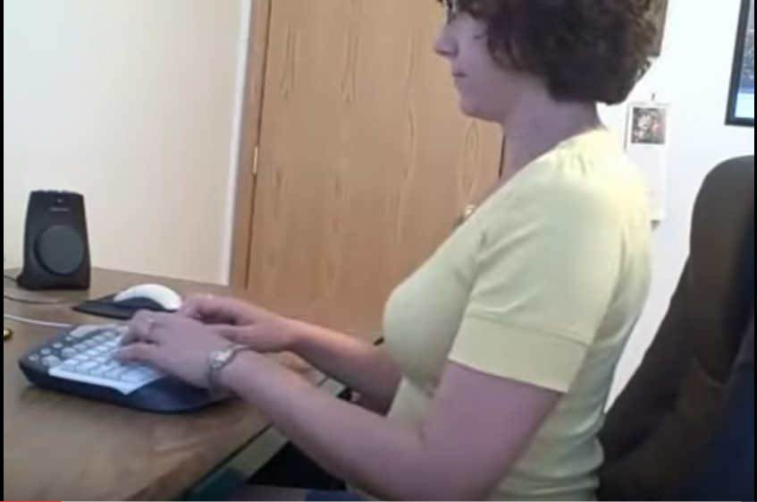
PRAVILNO

Slide 4
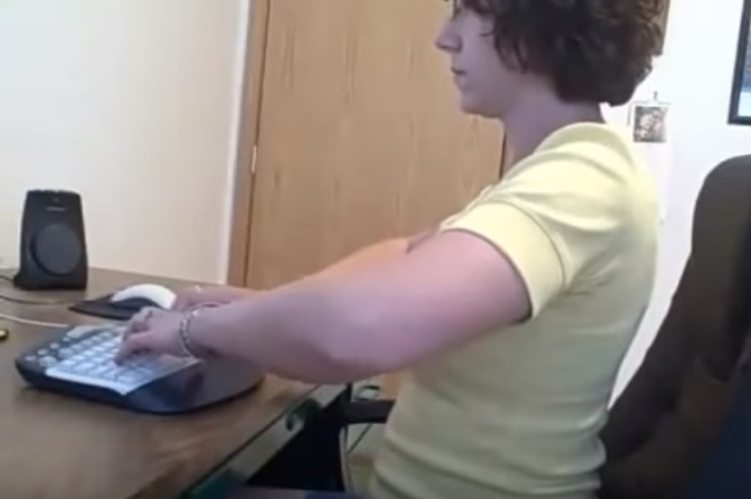
NEPRAVILNO

Slide 5
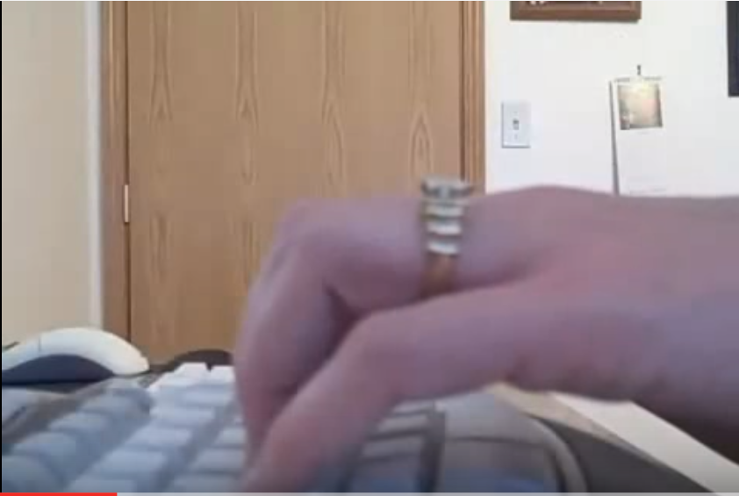
PRAVILNO

Slide 6
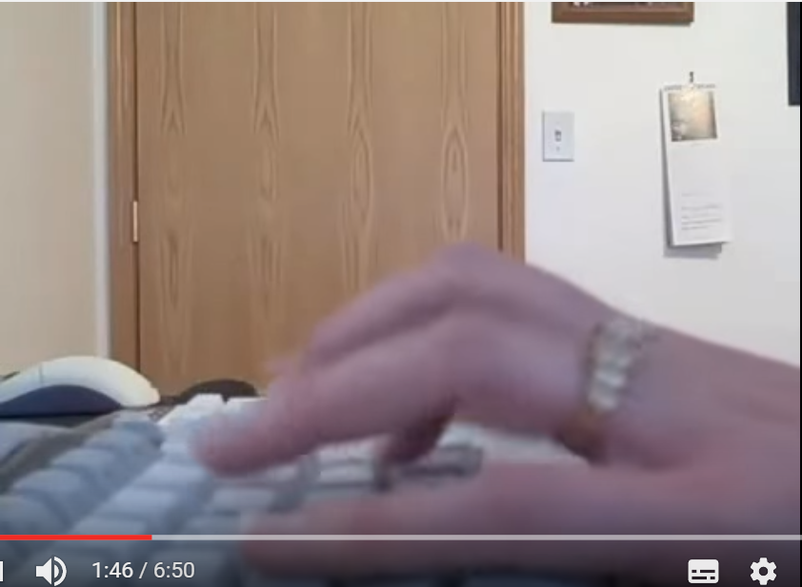
NEPRAVILNO

Slide 7
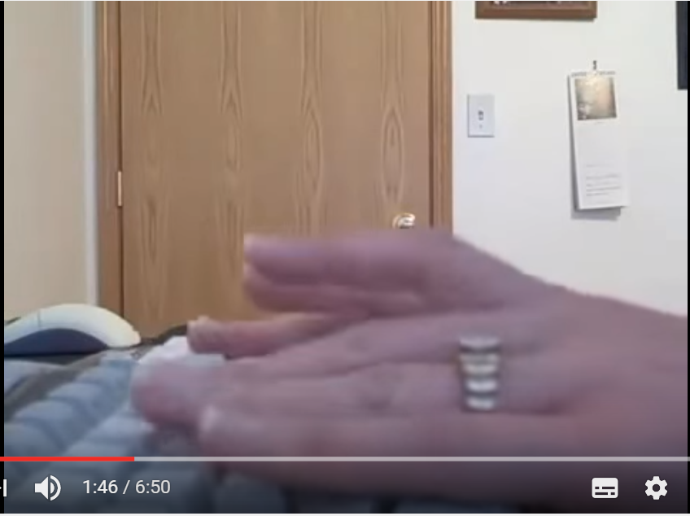
NEPRAVILNO

Slide 8
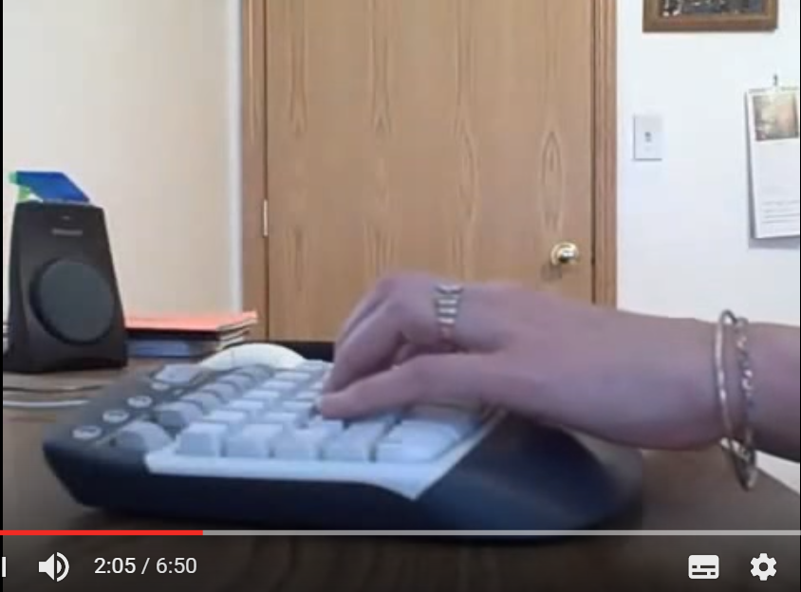
PRAVILNO

Slide 9
PRAVILNO

Slide 10
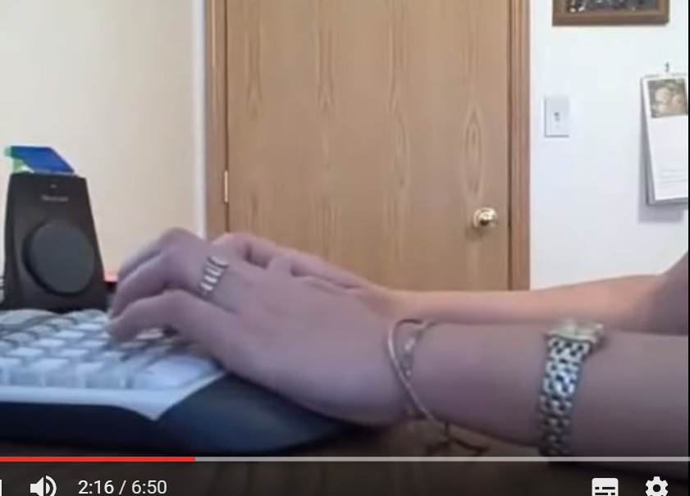
NEPRAVILNO

Slide 11
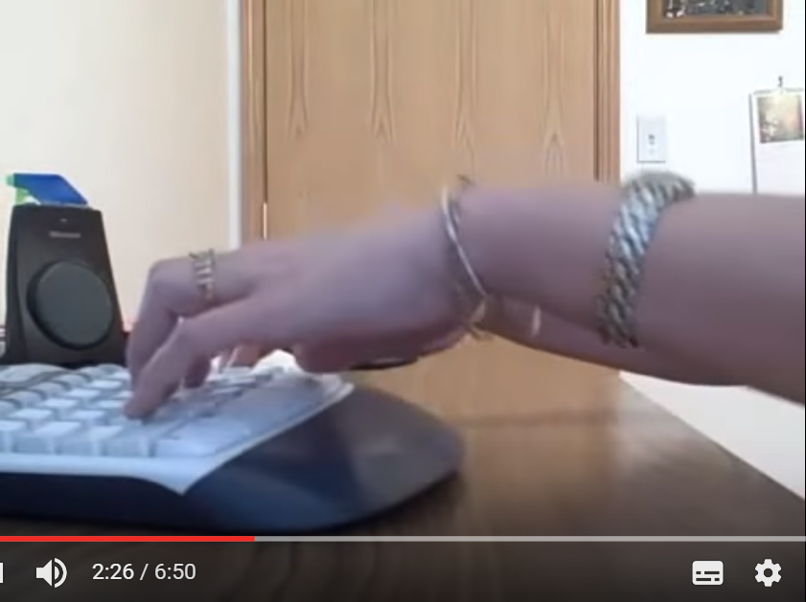
NEPRAVILNO

Slide 12
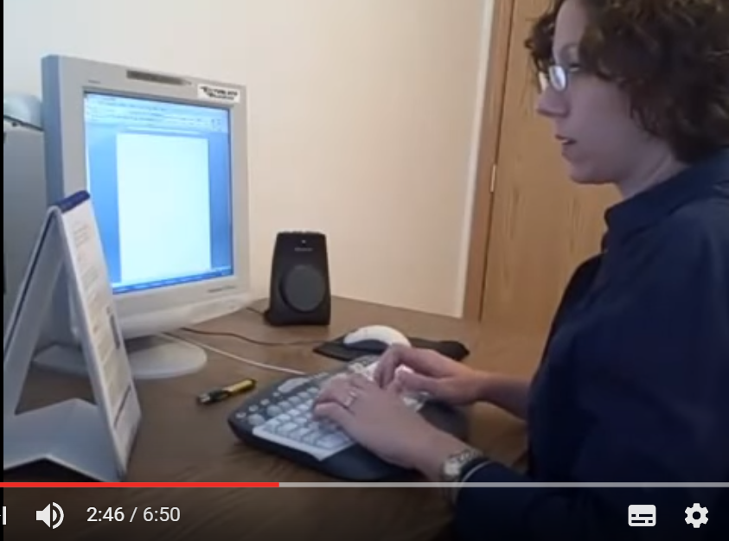
PRAVILNO

Slide 13
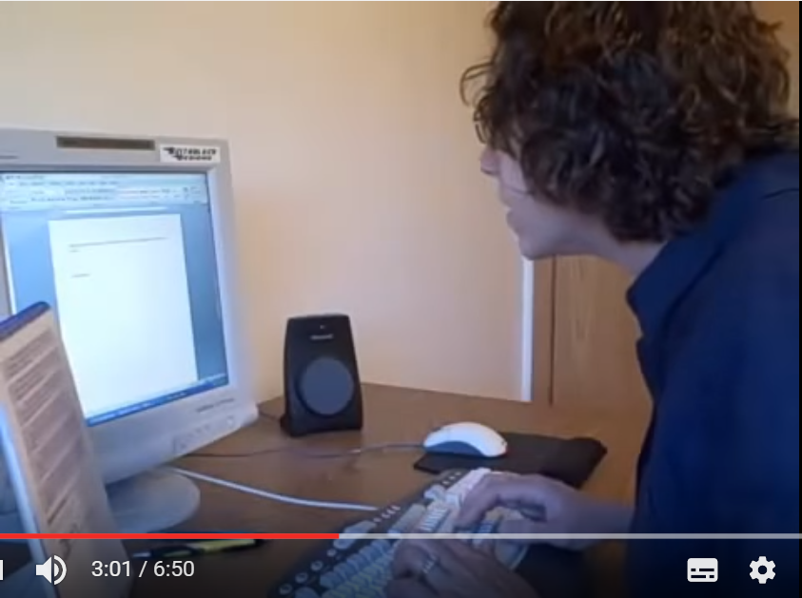
NEPRAVILNO

Slide 14
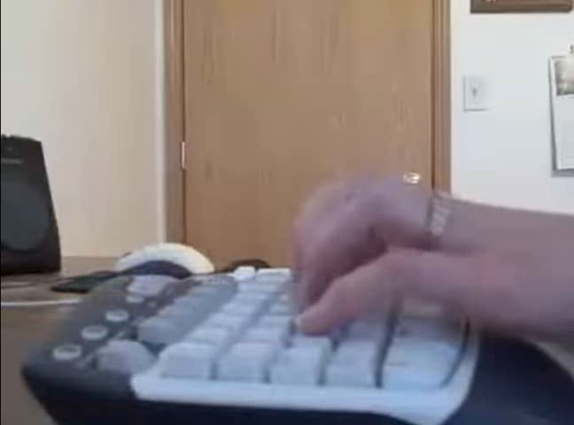
PRAVILNO

Slide 15

NEPRAVILNO

Slide 16
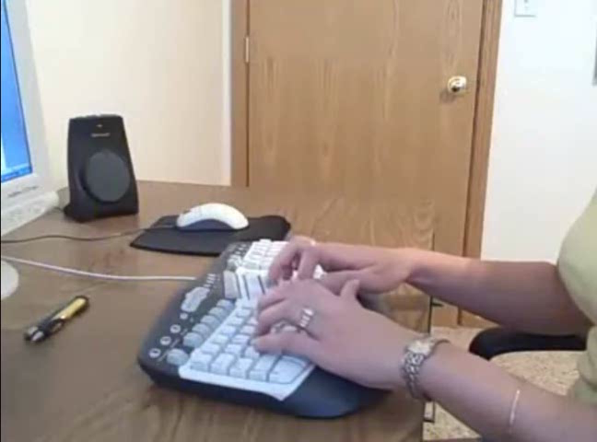
PRAVILNO

Slide 17
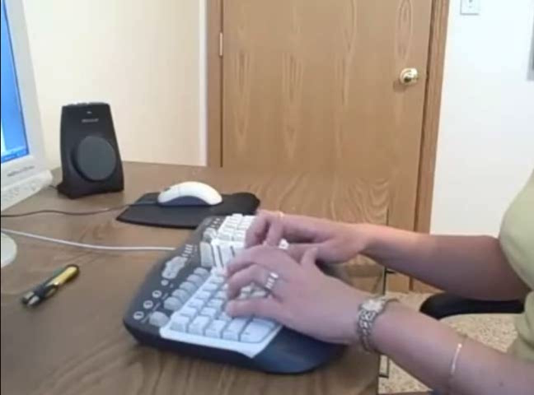
NEPRAVILNO

Slide 18
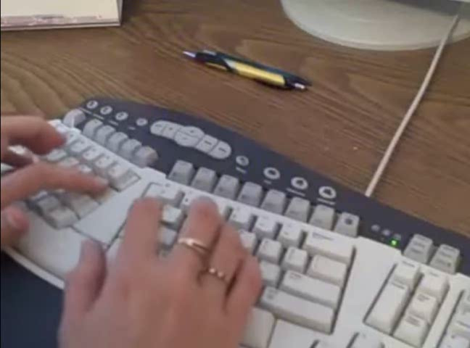
PRAVILNO

Slide 19

NEPRAVILNO

